Slide 1
স্বাগতম

Slide 3
বিশ্বজিৎ রায় চৌধুরী
সহকারী অধ্যাপক
রাংগুনিয়া সরকারি কলেজ
রাংগুনিয়া, চট্টগ্রাম।
মোবাইল : 01854-306581
ইমেইল : brchy2011@gmail.com
শিক্ষক
পরিচিতি

Slide 4
তথ্য ও যোগাযোগ প্রযুক্তি
একাদশ শ্রেণি
সময় : ৬০ মিনিট
তারিখ : 2 জুন ২০২১ খ্রি.

Slide 5
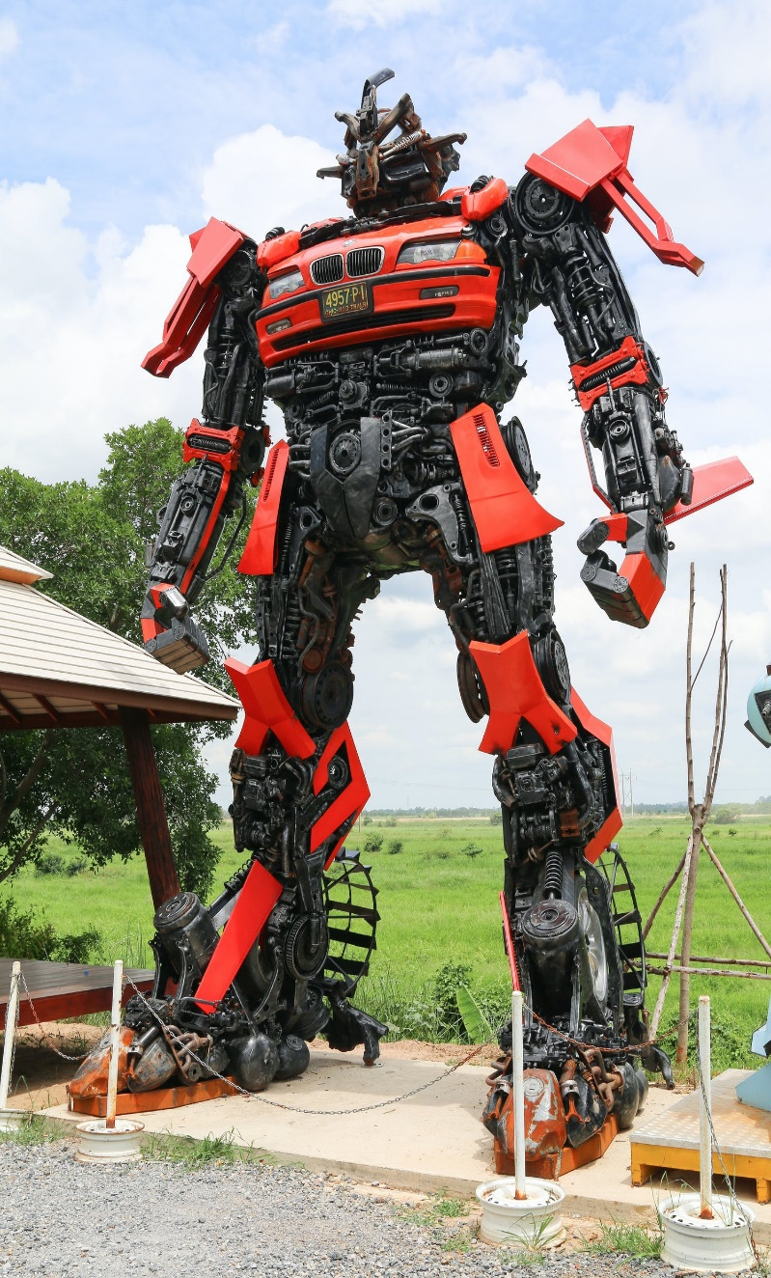
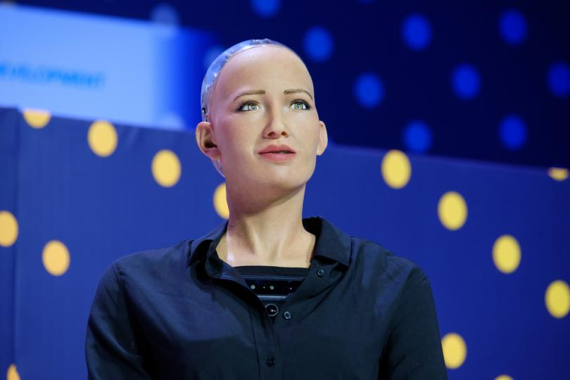
নিম্নের চিত্রগুলো লক্ষ্য করি

Slide 6
আমাদের আজকের পাঠ
রোবোটিক্স
তথ্য ও যোগাযোগ প্রযুক্তিঃ বিশ্ব ও বাংলাদেশ প্রেক্ষিত
অধ্যায়ঃ প্রথম
Article : 3.1.2
পৃষ্ঠা : ১৬-১৮
রেফারেন্স বই :
NCTB অনুমোদিত
বিশ্বজিৎ রায় চৌধুরী স্যারের বই

Slide 7
তথ্য ও যোগাযোগ প্রযুক্তি
(উচ্চ মাধ্যমিক ও আলিম শ্রেণি)
প্রথম অধ্যায় – তথ্য ও যোগাযোগ প্রযুক্তি : বিশ্ব ও বাংলাদেশ প্রেক্ষিত
ও
তথ্য ও যোগাযোগ প্রযুক্তি
(বাংলাদেশ উন্মুক্ত বিশ্ববিদ্যালয় - এইচএসসি প্রোগ্রাম)
ইউনিট - ১ এর জন্য প্রযোজ্য
আশা করি, ক্লাসটি সকলে উপভোগ করবে।

Slide 8
Learning Outcome
বিভিন্ন ক্ষেত্রে রোবটের গুরুত্ব ব্যাখ্যা করতে পারবে।
রোবট ও রোবোটিক্স কী তা বলতে পারবে।
রোবট-এর বৈশিষ্ট্য অনুধাবন করতে সক্ষম হবে।
কাজের ধরন ও ব্যবহারের ক্ষেত্র অনুসারে বিভিন্ন কোম্পানির তৈরিকৃত রোবটের নাম চিহ্নিত করতে পারবে।
পাঠ শেষে শিক্ষার্থীরা ...

Slide 9
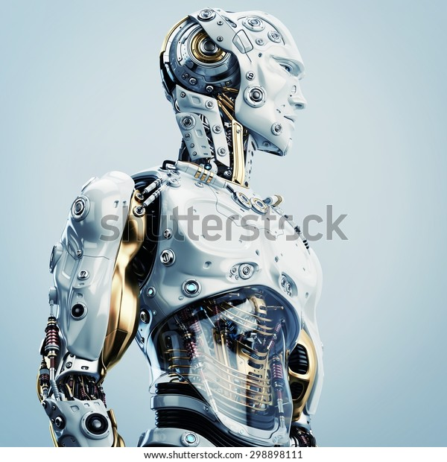
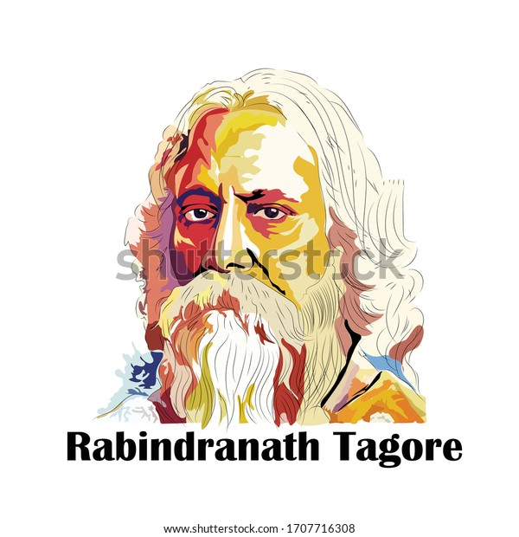
রোবট (Robot) কি?
রোবট (Robot) শব্দটির বাংলা অর্থ
যন্ত্রমানব।
রোবট হলো কম্পিউটার প্রোগ্রাম দিয়ে নিয়ন্ত্রিত একটি যন্ত্র, যা মানুষের পক্ষে দুঃসাধ্য ও কঠিন কাজ করতে পারে।
A machine capable of carrying out a complex series of actions automatically, especially one programmable by a computer.

Slide 10
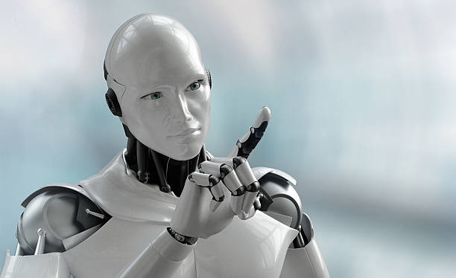
রোবোটিক্স
Robot শব্দটির উৎপত্তি:
Robot শব্দটি মূলত এসেছে চেক শব্দ Robota হতে।
চেক (Czech) ভাষায় robota শব্দের অর্থ ‘forced labour’ (শ্রমিক), চেক লেখক ও নাট্যকার কারেল কাপেক (Karel Capek)-এর একটি নাটক R.U.R. (‘Rossum’s
Universal Robots’) হতে এটি গৃহীত হয়েছে,
যেটি ১৯২০ সালে প্রকাশিত হয়।

Slide 11
রোবট: (Robot)
নিউ কলেজিয়েট (New Collegiate) ডিকশনারীর মতে,
“রোবট হচ্ছে এক ধরনের ইলেকট্রোমেকানিক্যাল যান্ত্রিক ব্যবস্থা, যা
কম্পিউটার প্রোগ্রাম বা ইলেকট্রনিক সার্কিট কর্তৃক নিয়ন্ত্রিত এক
ধরনের স্বয়ংক্রিয় বা আধা-স্বয়ংক্রিয় যন্ত্র বা যন্ত্রমানব, যা মানুষ
যেভাবে কাজ করে সেভাবে কাজ করতে পারে, পাশাপাশি মানুষের
অনেক দুঃসাধ্য ও কঠিন কাজ করতে পারে এবং এর কাজের ধরণ
দেখে মনে হবে এর কৃত্রিম বুদ্ধিমত্তা আছে”।

Slide 12
রোবোটিক্স
চলো একটি ভিডিও দেখি

Slide 13
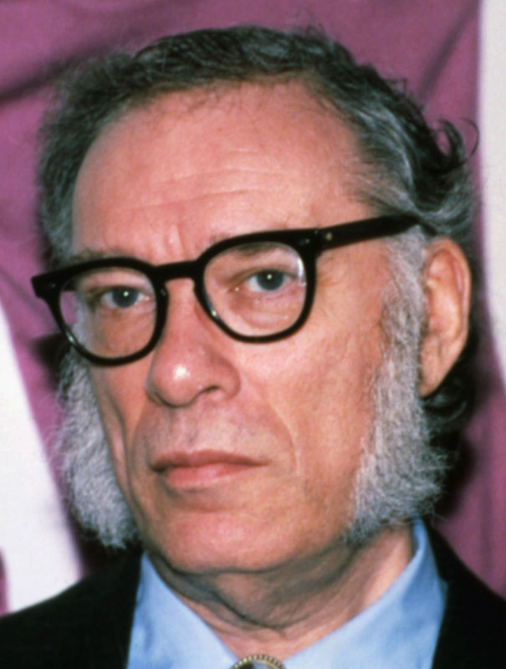
রোবোটিক্স (Robotics) বা রোবটবিজ্ঞান :
প্রযুক্তির যে শাখায় রোবটের নকশা, গঠন, বৈশিষ্ট্য ও কাজ সম্পর্কে আলোচনা করা হয়, সেই শাখাকে রোবোটিক্স (Robotics) বা রোবটবিজ্ঞান বলা হয়।
Robotics- the study of robots; the art or science of their design and operation.
রোবোটিক্স হলো কম্পিউটার নিয়ন্ত্রিত যন্ত্রসমূহ ডিজাইন ও
উৎপাদন সংক্রান্ত বিজ্ঞান। রোবোটিক্স শব্দটি এসেছে রোবট
শব্দ হতে।
অক্সফোর্ড ইংলিশ ডিকশনারি অনুযায়ী ‘রোবোটিক্স’ শব্দটি
সর্বপ্রথম প্রিন্টে ব্যবহার করা হয় কথাসাহিত্যিক ‘আইজাক
অসিমভ’-এর ছোট সায়েন্স ফিকশন গল্প ‘লায়ার’-এ, যা ১৯৪১ সালে প্রকাশিত
হয়।

Slide 14
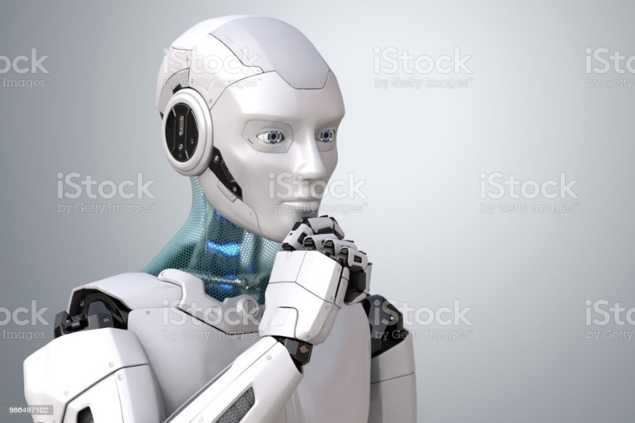
রোবোটিক্স
রোবটের বৈশিষ্ট্য :
রোবটকে যেসব বৈশিষ্ট্য দেওয়ার চেষ্টা করা হয় সেগুলো হলো-
১. দর্শনেন্দ্রিয় উপলব্ধি (Visual Perception)
২. সংস্পর্শ বা স্পর্শনেন্দ্রিয়গ্রাহ্য সক্ষমতা (Tactile Capabilities)
৩. নিয়ন্ত্রণ ও ম্যানিপুলেশন দক্ষতা বা নিপুণতা (Dexterity)
৪. যেকোনো স্থানে দৈহিকভাবে নড়াচড়ার ক্ষমতা (Locomotion)।
রোবটের দর্শন ক্ষমতা, স্পর্শ ক্ষমতা, হাত ও পায়ের যথাযথ পরিচালনা, চলাচলের ক্ষমতা, শারীরিক মুভমেন্ট বা নড়াচড়ার ক্ষমতা ইত্যাদি এ প্রযুক্তির অবদান।

Slide 15
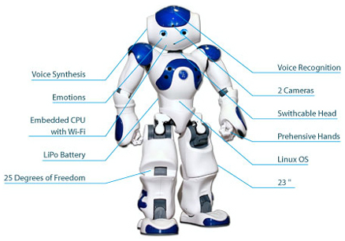
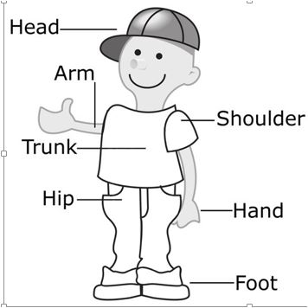
রোবটের বিভিন্ন অংশ
মানবদেহের বিভিন্ন অংশ

Slide 16
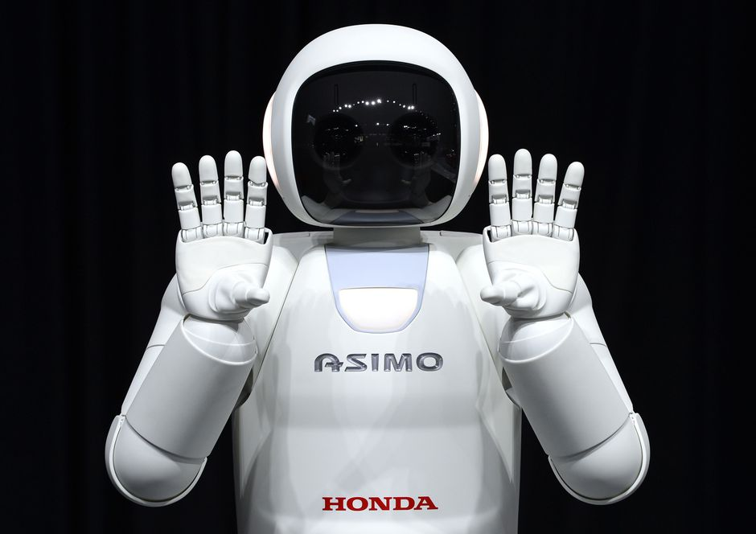
আবিষ্কৃত রোবটের নাম :
◆ পৃথিবীর প্রথম আবিষ্কৃত রোবটের নাম ইউনিমেট (Unimate)।
❖ সর্বপ্রথম ডিজিটাল ও প্রোগ্রামেবল রোবট আবিষ্কার করেন জর্জ ডেবল। এজন্য তাঁকে রোবোটিক্স-এর জনক বলা হয়।
⬥ জাপানের মুরাতা কোম্পানির ‘মুরাতা বয়’, হোন্ডা কোম্পানির ‘অ্যাসিমো’ (ASIMO - Advanced Step in Innovative Mobility) মানুষের মতো হাঁটু ভেঙে সিঁড়ি বেয়ে ওঠানামা করতে পারে।
 সনি কর্পোরেশন-এর ‘আইবো’ রোবট কুকুর ছানার অনুকরণে কাজ করে।

Slide 17
রোবট-এর ধরন :
কাজের ধরন ও ব্যবহারের ক্ষেত্র অনুসারে বিভিন্ন ধরনের রোবট রয়েছে। এদের মধ্যে-
Robot
Industrial robots
Domestic & Household robots
Entertainment robots
Service robots
Military robots
Mobile robots
Space robots
বাংলাদেশের অন্যতম নিরাপত্তা বাহিনী র‍্যাব বোমা শনাক্ত ও নিষ্ক্রিয়করণের কাজে বিশেষ ধরনের রোবট ব্যবহার করছে।

Slide 18
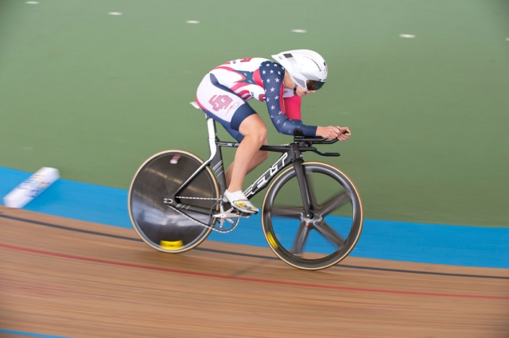
একক কাজ
রোবট কী?
রোবোটিক্স কী?
বিশ্বজিৎ রায় চৌধুরী, সহকারী অধ্যাপক ও বিভাগীয় প্রধান, তথ্য ও যোগাযোগ প্রযুক্তি, রাংগুনিয়া সরকারি কলেজ, চট্টগ্রাম।

Slide 19
দলীয় কাজ
“ক দল” : রোবট-এর বৈশিষ্ট্য ব্যাখ্যা কর।
“খ দল” : বিভিন্ন ক্ষেত্রে রোবটের গুরুত্ব ব্যাখ্যা কর।
বিশ্বজিৎ রায় চৌধুরী, সহকারী অধ্যাপক ও বিভাগীয় প্রধান, তথ্য ও যোগাযোগ প্রযুক্তি, রাংগুনিয়া সরকারি কলেজ, চট্টগ্রাম।

Slide 20
পাঠ মূল্যায়ন
আমরা কি কি শিখলাম
বিভিন্ন ক্ষেত্রে রোবটের ব্যবহার বলতে পারবে।
বিশ্বজিৎ রায় চৌধুরী, সহকারী অধ্যাপক ও বিভাগীয় প্রধান, তথ্য ও যোগাযোগ প্রযুক্তি, রাংগুনিয়া সরকারি কলেজ, চট্টগ্রাম।

Slide 21
বাড়ির কাজ
রোবট ও রোবোটিক্স ব্যাখ্যা কর।
বিশ্বজিৎ রায় চৌধুরী, সহকারী অধ্যাপক ও বিভাগীয় প্রধান, তথ্য ও যোগাযোগ প্রযুক্তি, রাংগুনিয়া সরকারি কলেজ, চট্টগ্রাম।

Slide 22
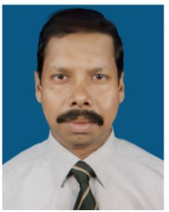
সকলকে জানাচ্ছি এতক্ষণ ধরে ক্লাসটি উপভোগ করার জন্য। বিশ্বজিৎ স্যার
বিশ্বজিৎ রায় চৌধুরী, সহকারী অধ্যাপক ও বিভাগীয় প্রধান, তথ্য ও যোগাযোগ প্রযুক্তি, রাংগুনিয়া সরকারি কলেজ, চট্টগ্রাম।

